Slide 1
우리가 다듬은 부분
콘텐츠의 소모 속도, 즉 콘텐츠의 소모율을 다루고 있다.

Slide 2
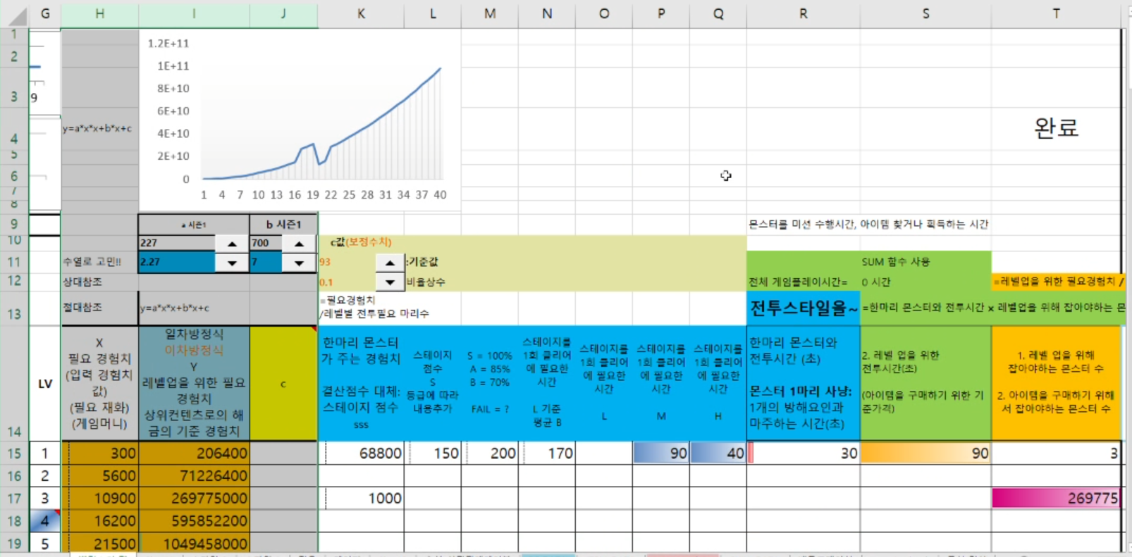

Slide 3
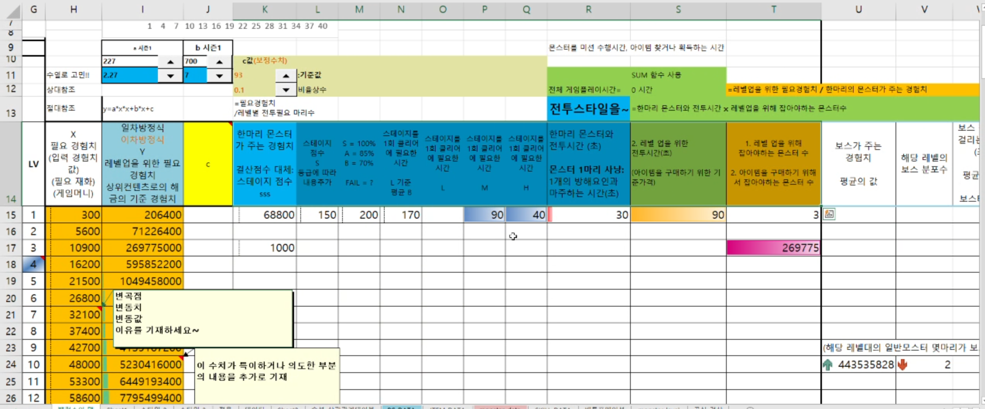

Slide 4
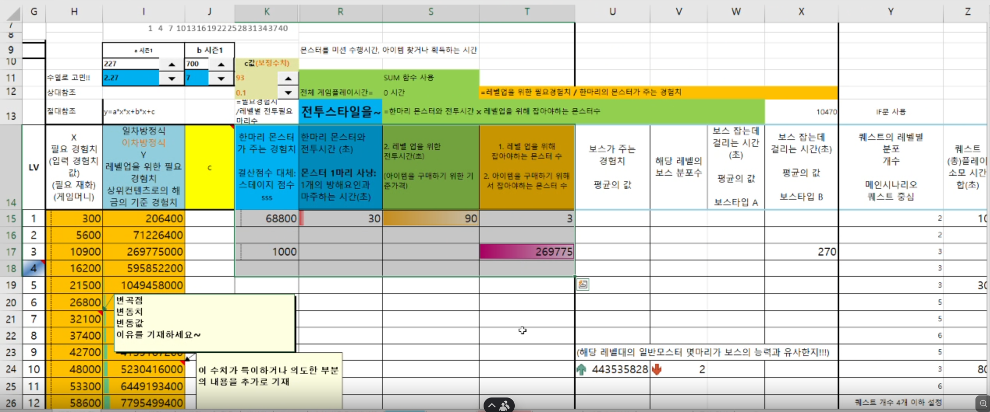
이렇게가 세트다
숨겨진 내용은 나중에 추가하자

Slide 5
한마리 몬스터와 전투시간
시간전투 스타일에 대해 고민해야 한다.

Slide 6
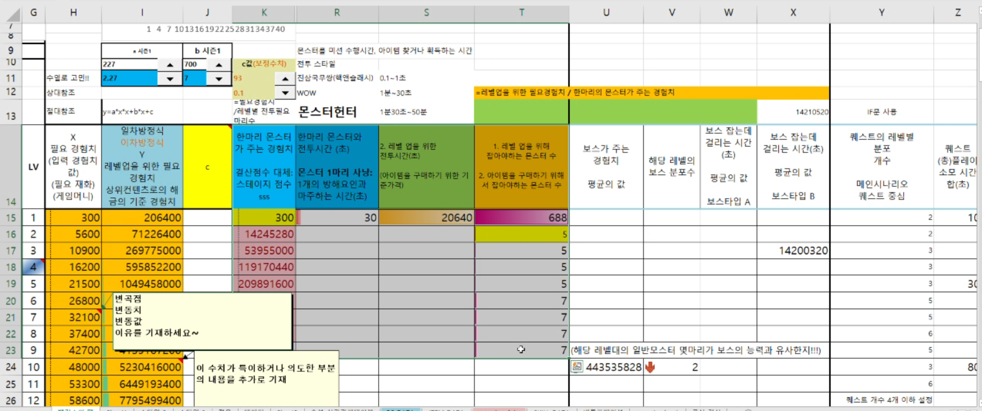

Slide 7
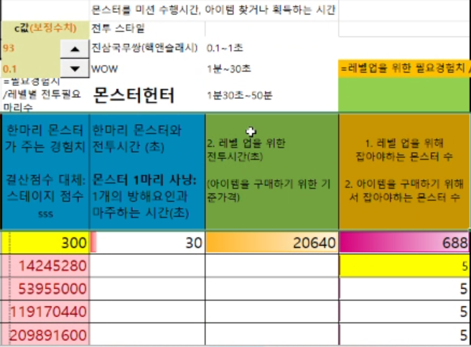

Slide 8
몬스터별 경험치 및 시간 산정
전투 스타일을 잘 생각해보자.
이 부분을 통해서 전투 스타일이 결정난다.
핵앤슬래시(0.1초만에 수십마리의 몬스터가 처치됨), 보스러시, [몬스터헌터](보스 몬스터를 기준으로 최소 1분~50분 정도 동안 1마리를 처치함) 등의 게임들도 각자의 전투 스타일이 있듯이.

